Slide 1
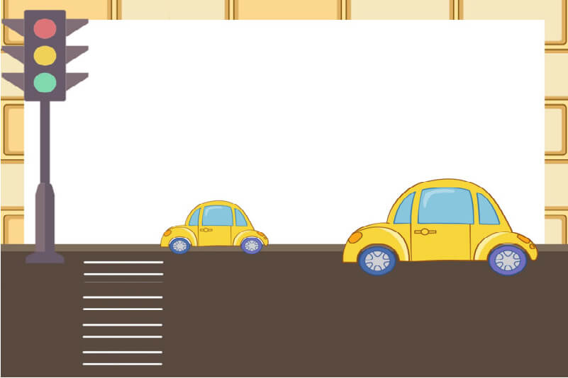
PHÒNG GIÁO DỤC VÀ ĐÀO TẠO HUYỆN AN DƯƠNG
Trường mầm non Đặng Cương
LĨNH VỰC PHÁT TRIỂN NGÔN NGỮ
Đề tài: Truyện Qua đường
Chủ đề: Giao thông
Đối tượng: Trẻ 3-4 tuổi
Giáo viên: Phạm Thị Thanh Hải

Slide 2


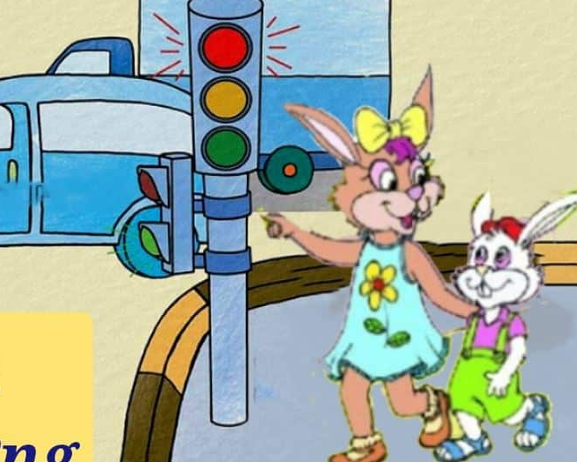
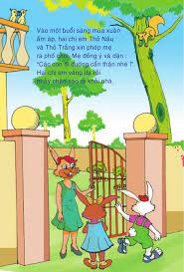
Câu 1: Mẹ dặn hai chị em Thỏ đi đường thế nào?
5
4
3
2
1
Hết giờ
1. Các con đi đường cẩn thận, nhớ nhìn đường kỹ kẻo lại xe đâm
Start
2. Các con không đi chơi xa, nhớ về sớm

Slide 3


Đáp án đúng là:
1. Các con đi đường cẩn thận, nhớ nhìn đường kỹ kẻo lại xe đâm

Slide 4

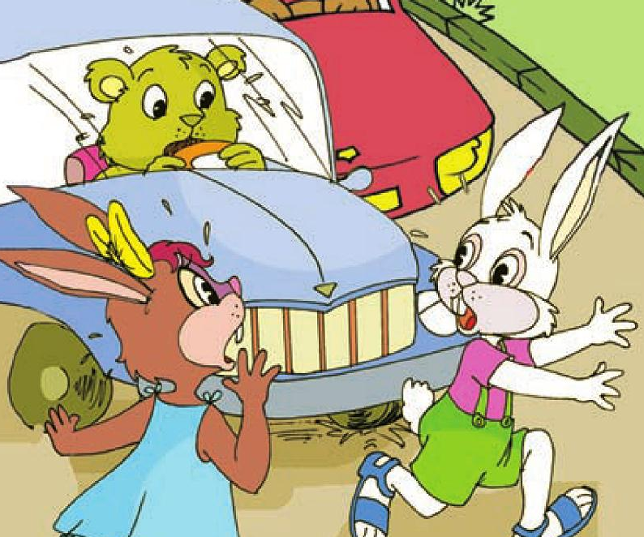
Câu 2: Chuyện gì đã xảy ra khi 2 chị em Thỏ chạy ào sang đường?
5
4
3
2
1
Hết giờ
Start
1. Thỏ em bị xe kẹp đứt đuôi.
2. Kít…kít, tiếng xe phanh gấp, nghe rợn cả người. Bác Gấu đã nhắc nhở hai chị em Thỏ.

Slide 5
Đáp án đúng là:
2. Kít…kít, tiếng xe phanh gấp, nghe rợn cả người. Bác Gấu đã nhắc nhở hai chị em Thỏ.

Slide 6
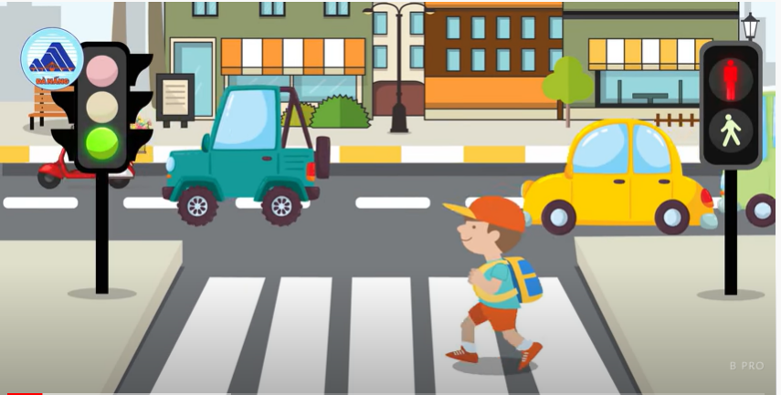
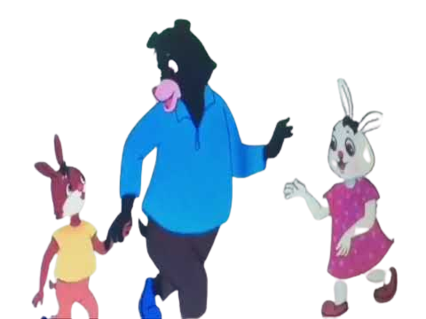
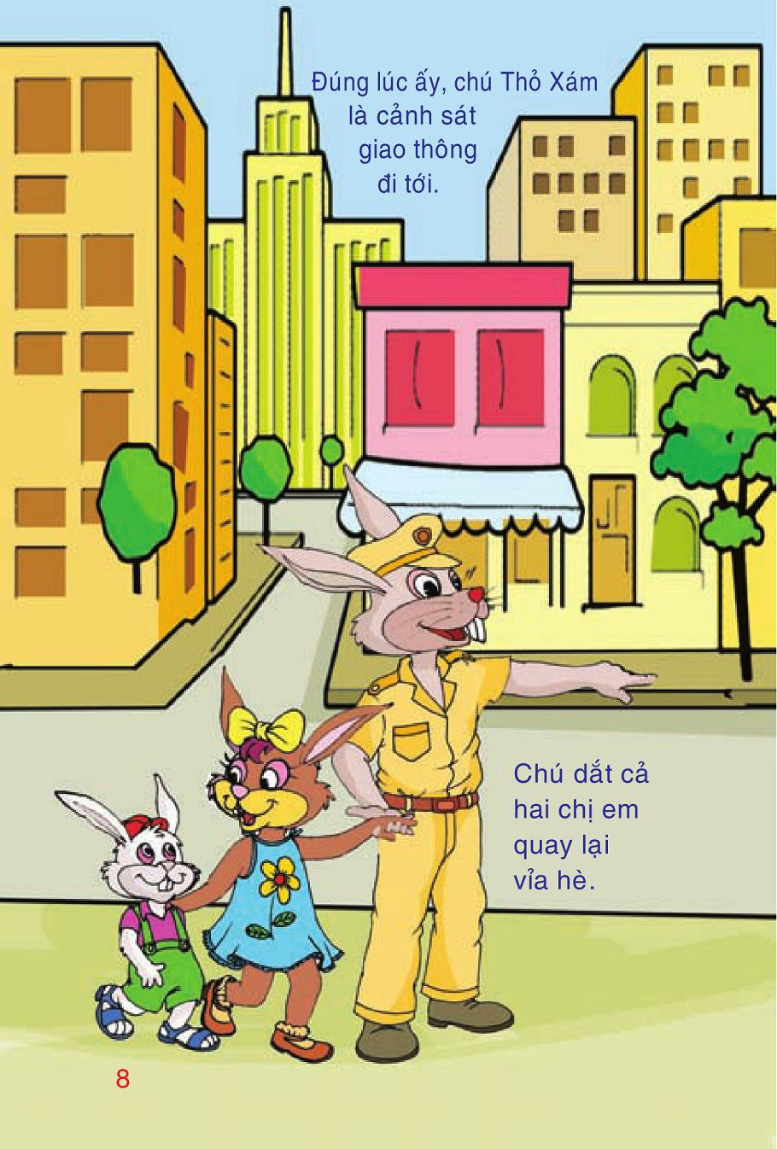
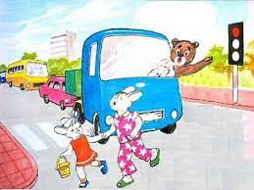
Câu 3: Ai đã xuất hiện để dắt 2 chị em Thỏ sang đường?
5
4
3
2
1
Hết giờ
1. Bác Gấu xuống xe dắt chị em Thỏ sang đường.
Start
2. Chú cảnh sát giao thông đã đến dắt 2 chị em Thỏ vào
3. Hai chị em Thỏ xin lỗi bác Gấu rồi tự đi vào.

Slide 7
Đáp án đúng là:
2. Chú cảnh sát giao thông đã đến dắt 2 chị em Thỏ quay lại vỉa hè

Slide 8
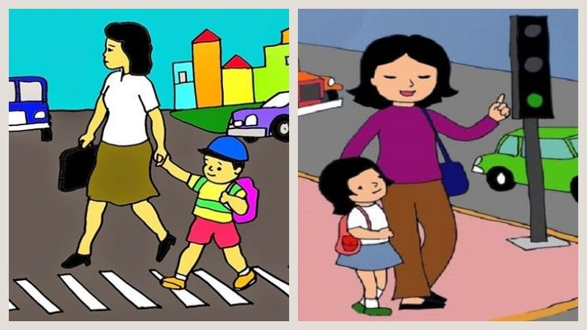
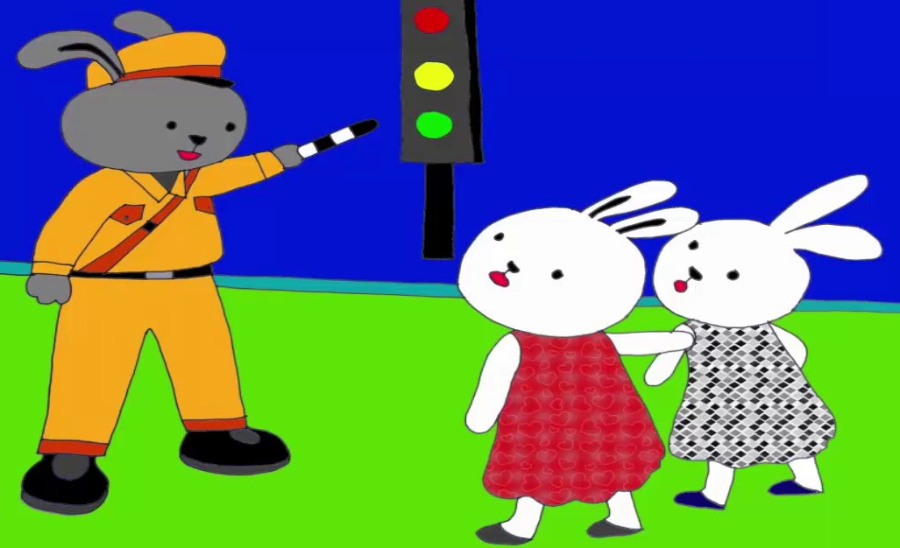
Câu 4: Chú cảnh sát giao thông Thỏ xám đã dặn hai chị em Thỏ điều gì?
1. Các cháu không được tự ý sang đường. Khi sang đường phải có người lớn dắt
2. Khi gặp đèn đỏ phải dừng lại, đèn xanh mới được qua đường.
5
4
3
2
1
Hết giờ
3. Cả 2 đáp án trên đều đúng
Start

Slide 9
Đáp án đúng là:
3. Cả 2 đáp án trên đều đúng

Slide 10
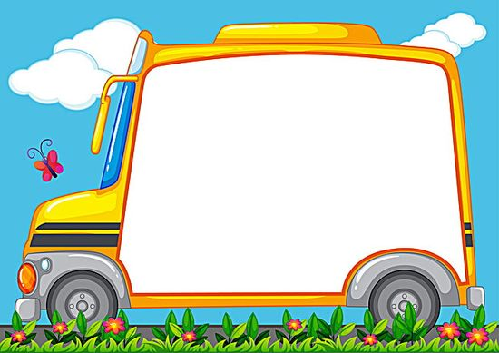
Hẹn gặp lại các con ở bài học sau

Slide 11


